Slide 1
פרויקט סופי בקורס "עיבוד אותות ושיטות למידה לדיבור"
רוני כדורי 208580274
דוד לוין 207932526

Slide 2
Causal and Relaxed-Distortionless Response Beamforming for Online Target Source Extraction
Yoshiki Masuyama, Graduate Student Member, IEEE, Kouei Yamaoka , Graduate Student Member, IEEE, Yuma Kinoshita, Member, IEEE, Taishi Nakashima , Student Member, IEEE, and Nobutaka Ono , Senior Member, IEEE

Slide 3
Target Source Extraction
חילוץ והפרדה של מקור דיבור מסוים בסביבה רועשת
אחת השיטות המסורתיות היא Beamforming
שימוש בטכניקת MPDR, MVDR לפתרון הבעיה
התמקדות בפתרון זמן-אמת עם דרישת low-latency
נחוץ במגוון אפליקציות, בין היתר עבור מכשירי שמיעה

Slide 4
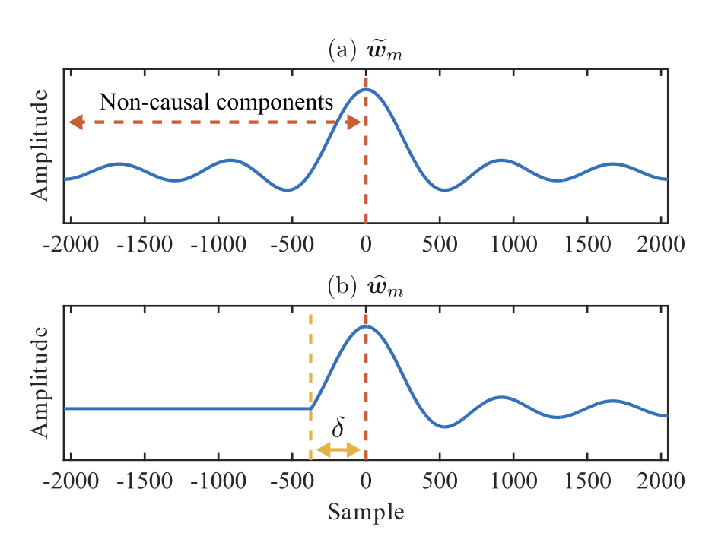
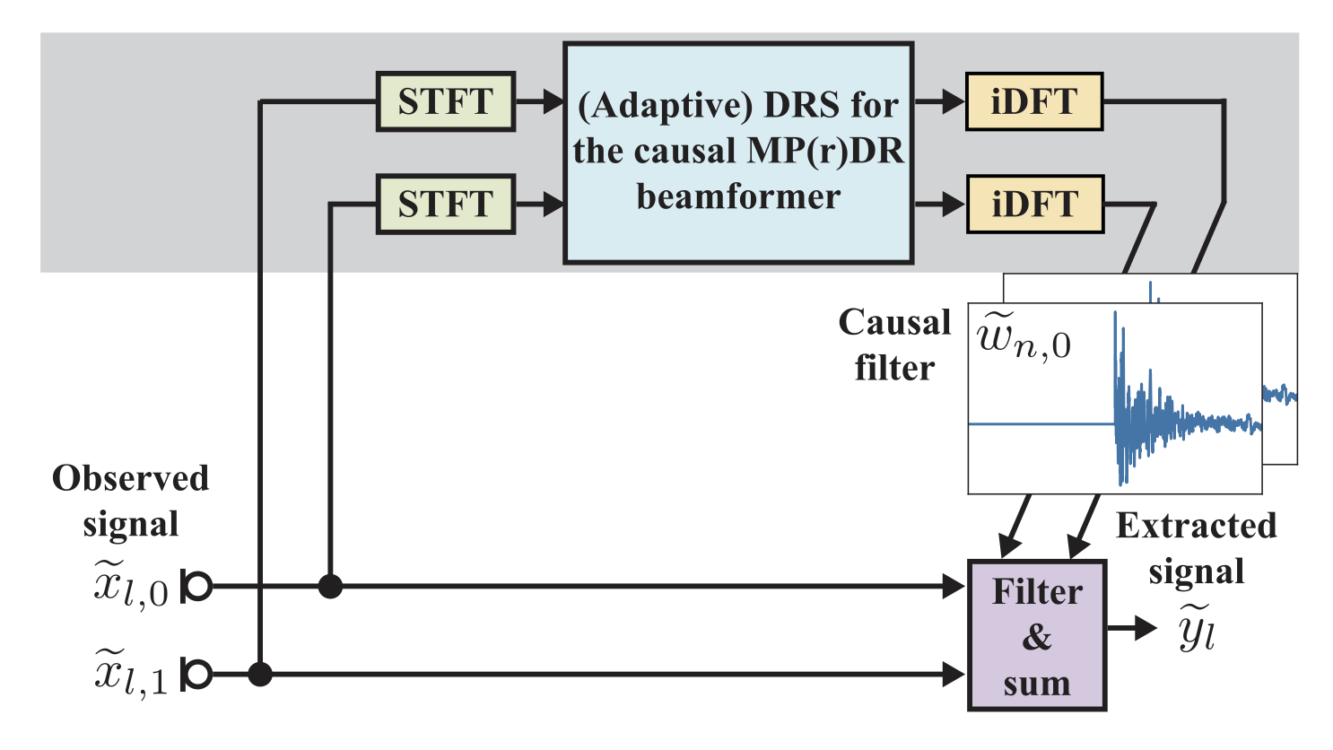
תיאור השיטה - MPrDR Beamformer
Minimum Power Relaxed-Distortionless Response

Slide 5
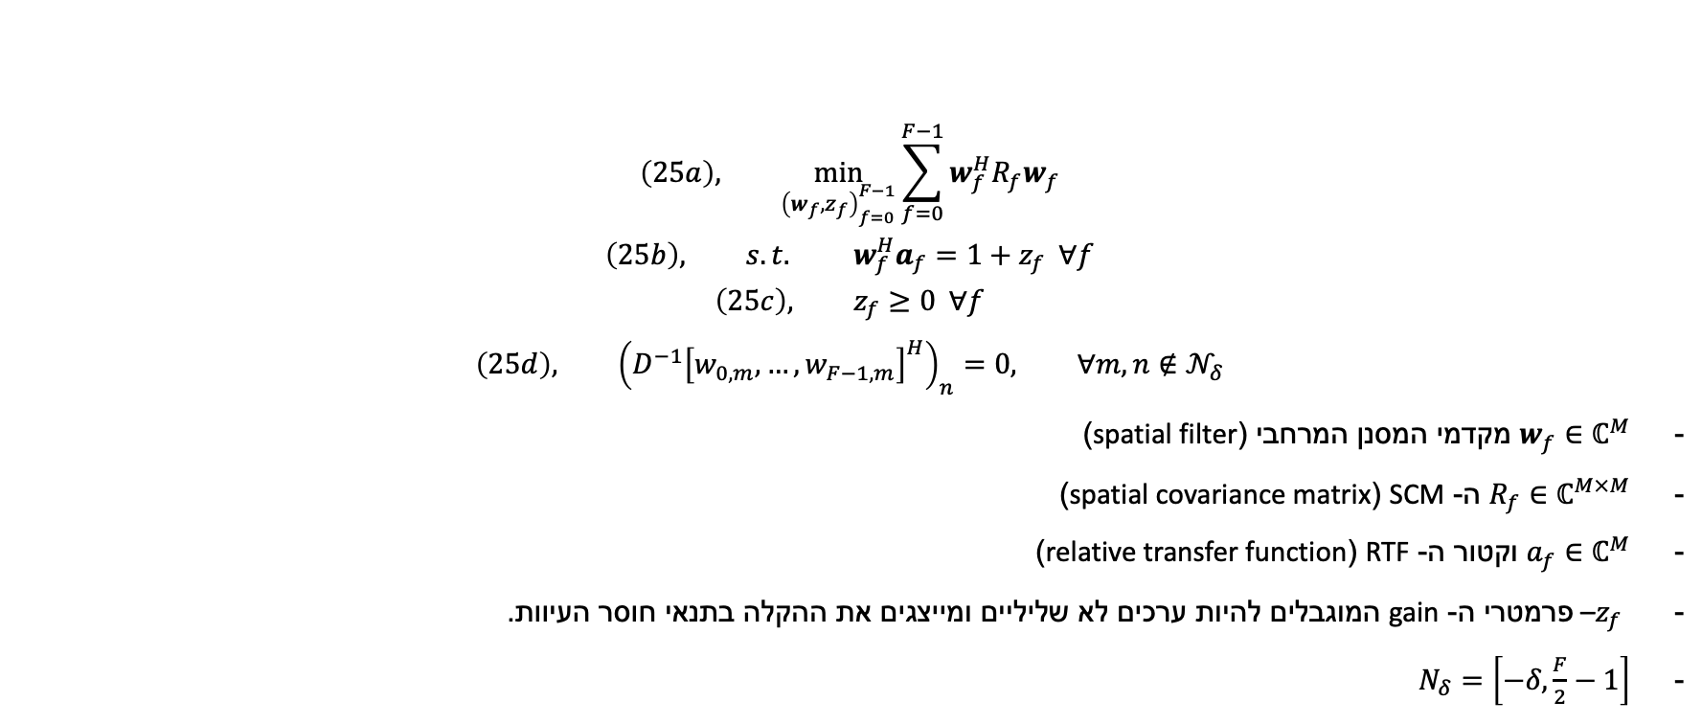
תיאור השיטה - MPrDR Beamformer
$$\left(25a\right), \min_{{\left(w_{f},z_{f}\right)}_{f=0}^{F−1}}{\sum_{f=0}^{F−1}{w_{f}^{H}R_{f}w_{f}}}$$
$$\left(25b\right), s.t. w_{f}^{H}a_{f}=1+z_{f} ∀f$$
$$\left(25c\right), z_{f}≥0 ∀f$$
$$\left(25d\right), {\left(D^{−1}{\left[w_{0,m},…,w_{F−1,m}\right]}^{H}\right)}_{n}=0, ∀m,n∉𝒩_{δ}$$
$w_{f}∈ℂ^{M}$ מקדמי המסנן המרחבי (spatial filter)
$R_{f}∈ℂ^{M×M}$ ה- SCM (spatial covariance matrix)
$a_{f}∈ℂ^{M}$ וקטור ה- RTF (relative transfer function)
$z_{f}$ – פרמטרי ה- gain המוגבלים להיות ערכים לא שליליים ומייצגים את ההקלה בתנאי חוסר העיוות.
$N_{δ}=\left[−δ,\frac{F}{2}−1\right]$

Slide 6
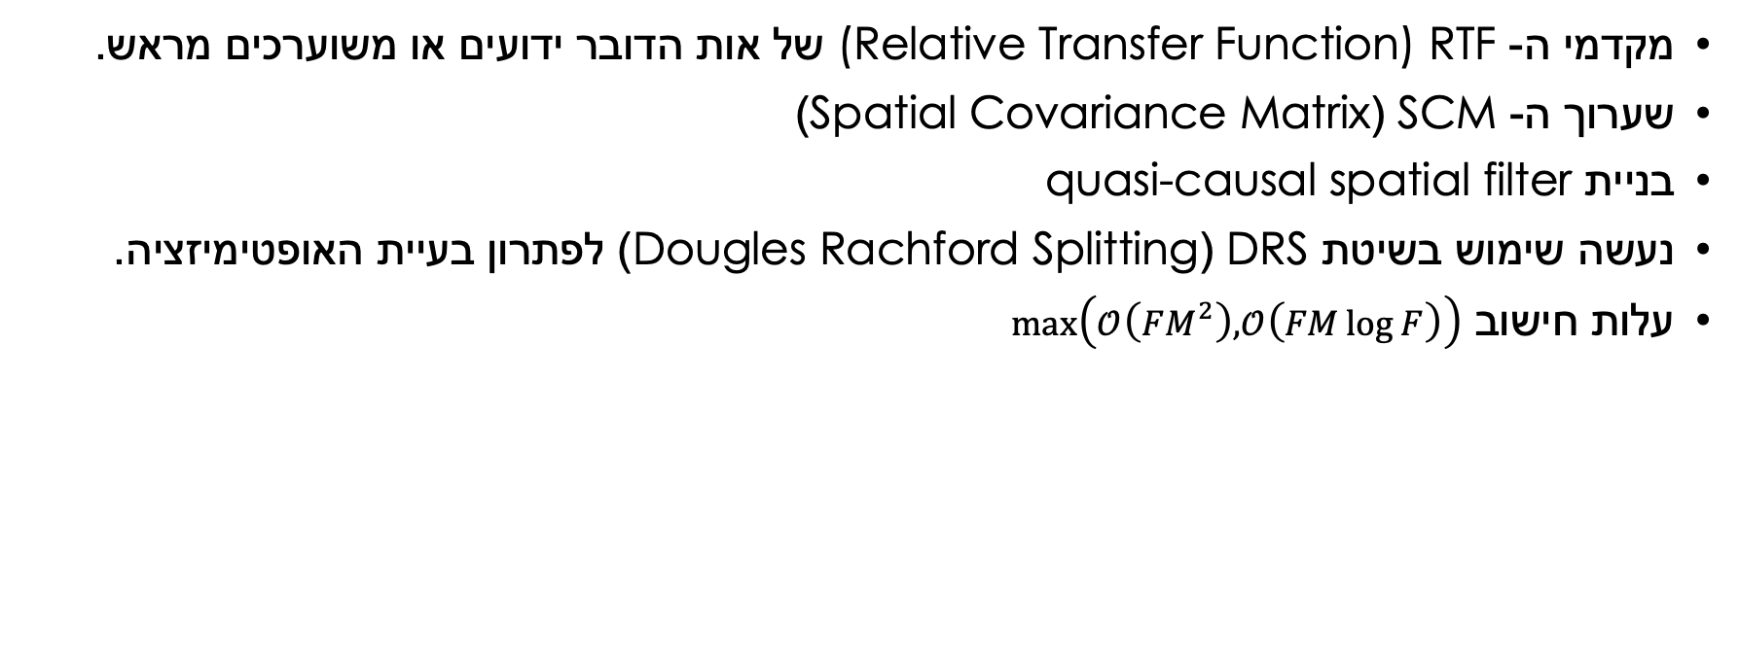
תחום הזמן-תדר
מקדמי ה- RTF (Relative Transfer Function) של אות הדובר ידועים או משוערכים מראש.
שערוך ה- SCM (Spatial Covariance Matrix)
בניית quasi-causal spatial filter
נעשה שימוש בשיטת DRS (Dougles Rachford Splitting) לפתרון בעיית האופטימיזציה.
עלות חישוב $\max\left(𝒪\left(FM^{2}\right),𝒪\left(FM\log{F}\right)\right)$

Slide 7
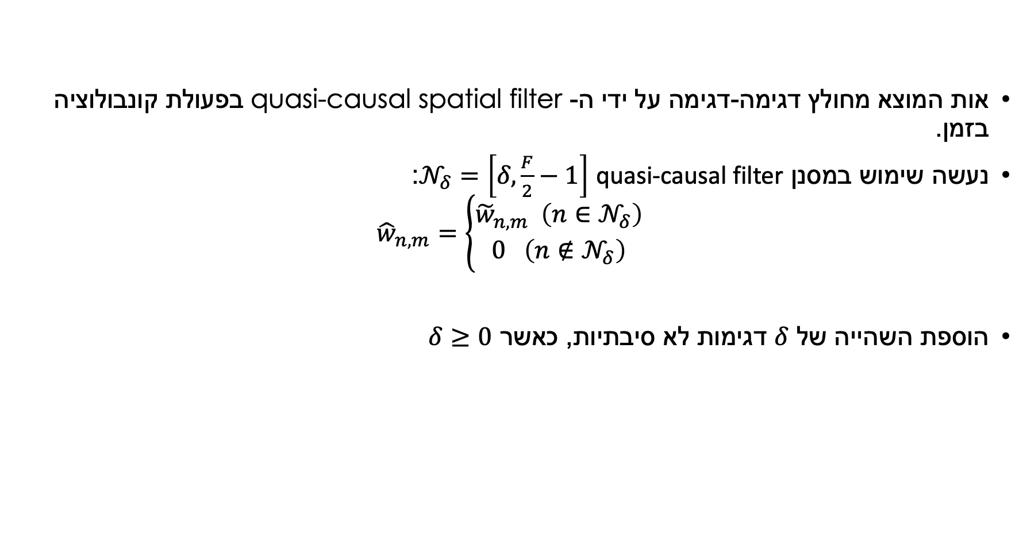
תחום הזמן – Filter and sum
אות המוצא מחולץ דגימה-דגימה על ידי ה- quasi-causal spatial filter בפעולת קונבולוציה בזמן.
נעשה שימוש במסנן quasi-causal filter $𝒩_{δ}=\left[δ,\frac{F}{2}−1\right]$:
$${\hat{w}}_{n,m}=\left\{\begin{aligned}{\tilde{w}}_{n,m} \left(n∈𝒩_{δ}\right) \\ 0 \left(n∉𝒩_{δ}\right)\end{aligned}\right.$$
הוספת השהייה של $δ$ דגימות לא סיבתיות, כאשר $δ≥0$

Slide 8
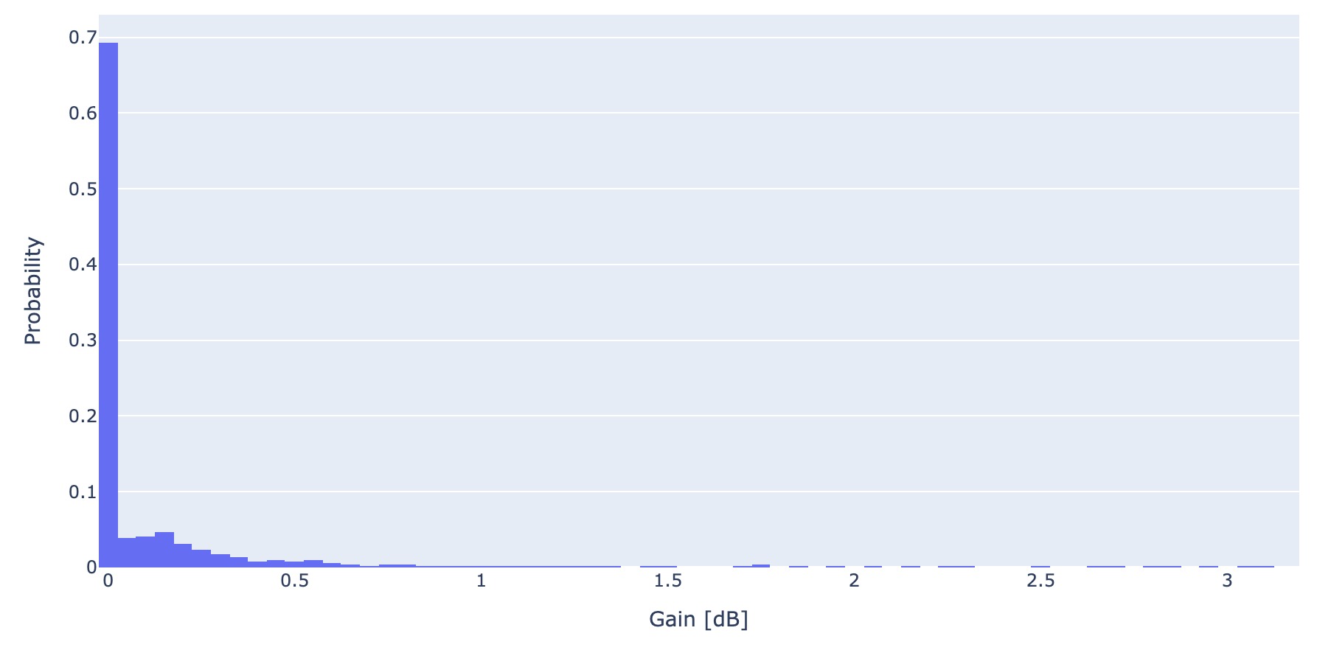
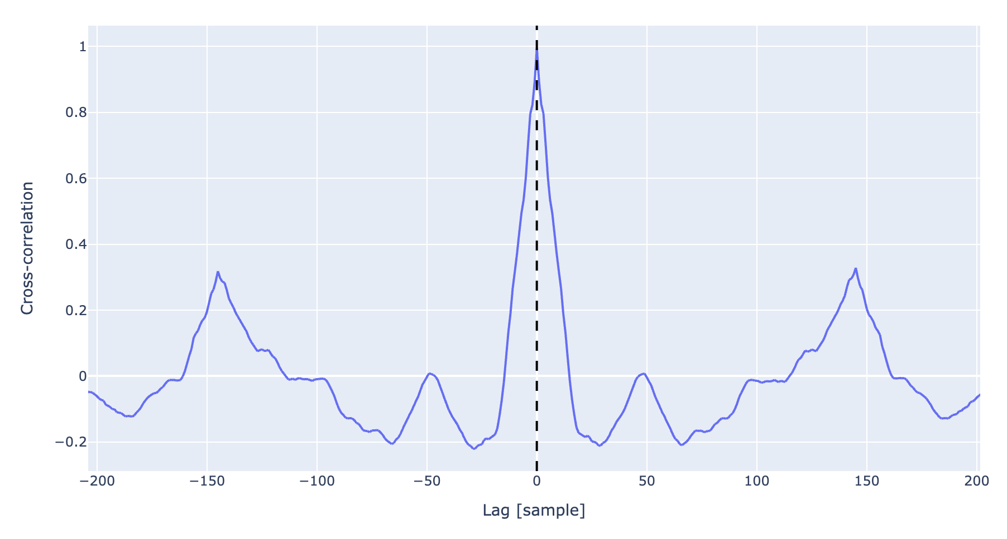

תוצאות סימולציה
קרוס קורלציה בין האות במקירופון הרפרנס לבין האות המחולץ
$$20⋅\log_{10}\left(1+z_{f}\right)$$

Slide 9
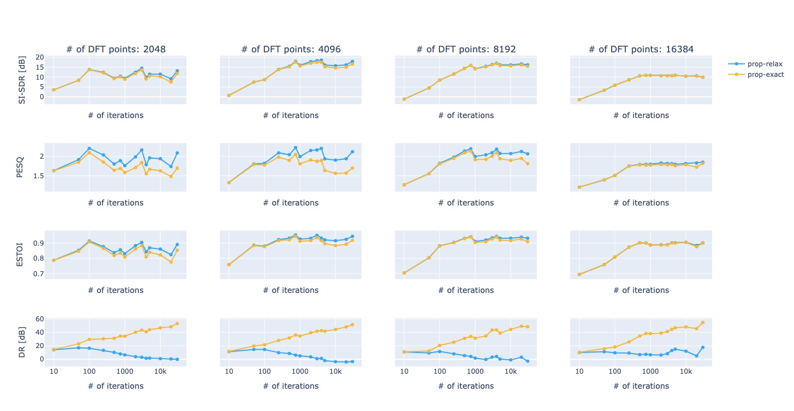

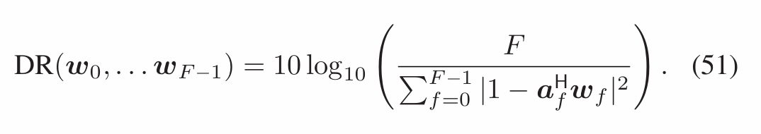
תוצאות סימולציה
אות המקור
אות מורעש
אות במוצא prop-relax

Slide 10
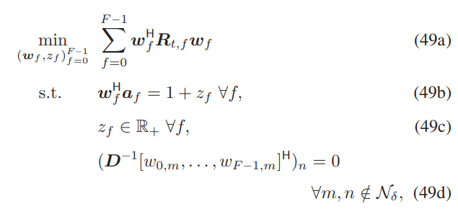
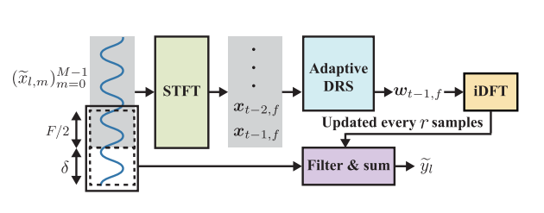

תיאור השיטה בזמן אמת

Slide 11
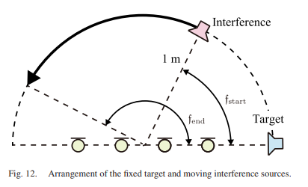

תוצאות סימולציה
המקור עם הרעש
אות המקור
אות הרעש
Prop-relax

Slide 12
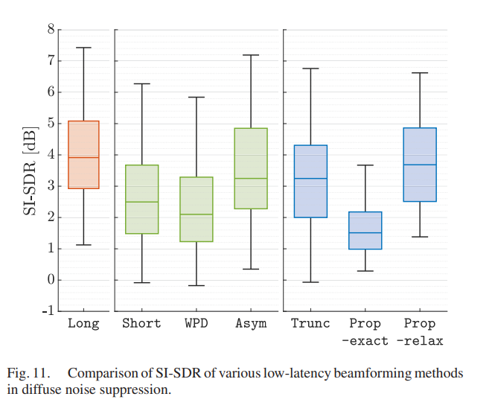
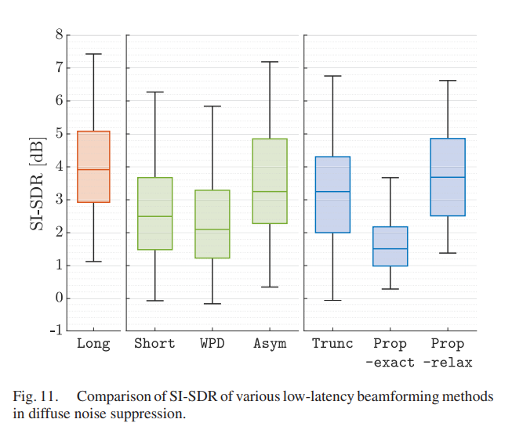
החידוש והתרומה של המאמר ביחס לקיים

Slide 13
ביקורת והצעות לשיפור
עלות חישובית
אופן בחירת פרמטרי
איכון דוברים לאתחול מקדמי המסנן
בחינת התכנסות הפתרון

Slide 14
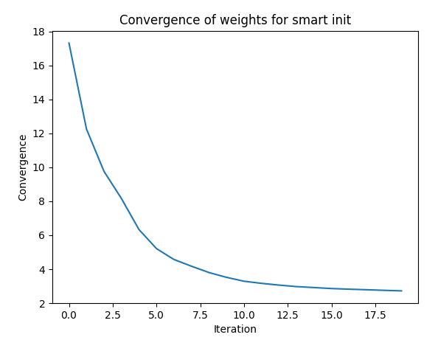
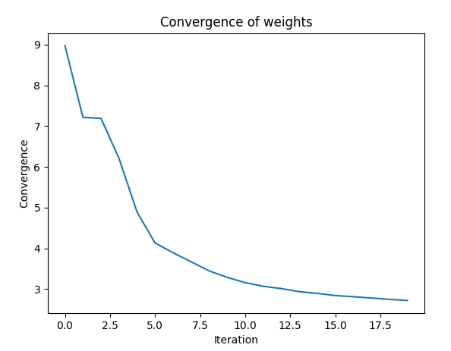
הצעות לשיפור – איכון דובר לאתחול פרמטרים ושיפור התכנסות הפרמטרים

